Slide 1
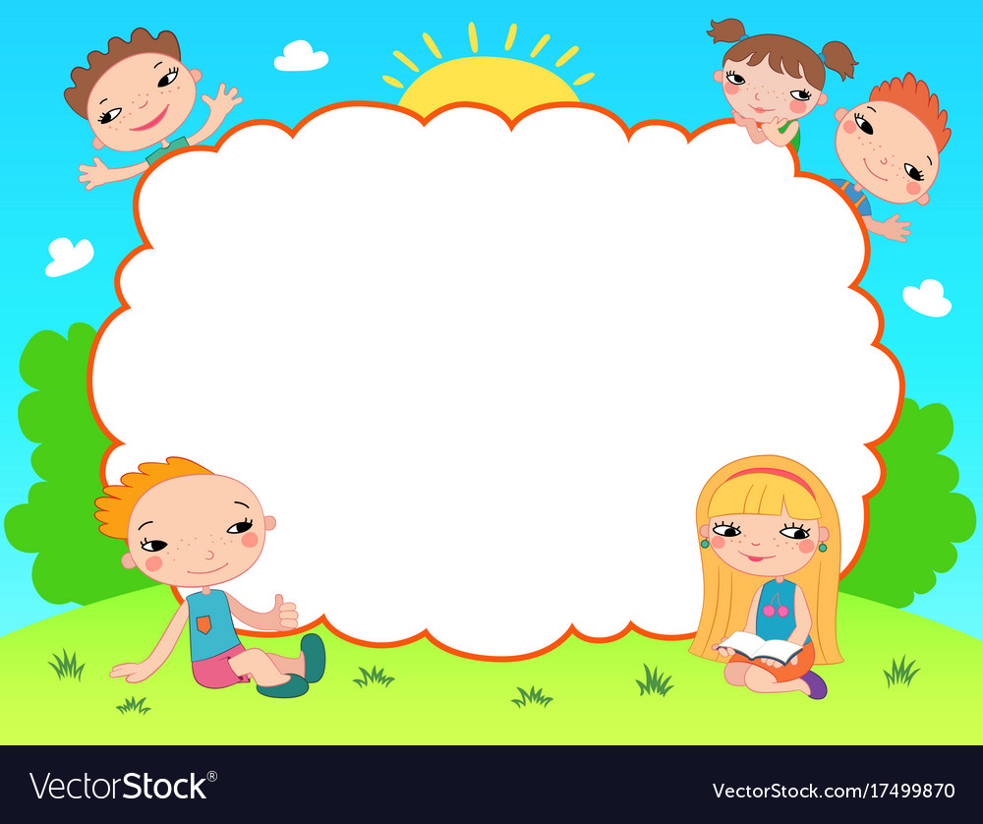
Chào mừng các em đến với tiết Tiếng Việt - Lớp 2
Notes:
Bài giảng thiết kế bởi: Hương Thảo - tranthao121006@gmail.com

Slide 2
Bài
15
CUỐN SÁCH CỦA EM
TIẾT 3. VIẾT
Tập viết: CHỮ HOA G

Slide 3
Yêu cầu cần đạt:
Biết viết chữ hoa G: cỡ chữ vừa và nhỏ.
Viết câu ứng dụng “ Gần mực thì đen, gần đèn thì sáng.” theo cỡ chữ nhỏ, chữ viết đúng mẫu, đều nét và nối chữ đúng quy định.

Slide 4
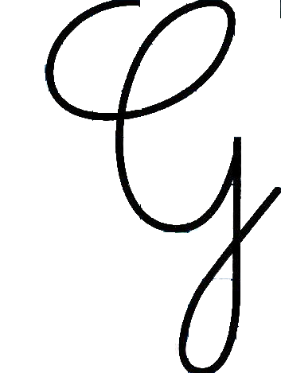
Viết chữ hoa G
Chữ hoa G có nét 1 giống chữ hoa nào đã viết?
1
Giống: nét 1 gần giống chữ hoa C đã viết.
Khác: nét 2 là nét khuyết dưới
2
1
2

Slide 5
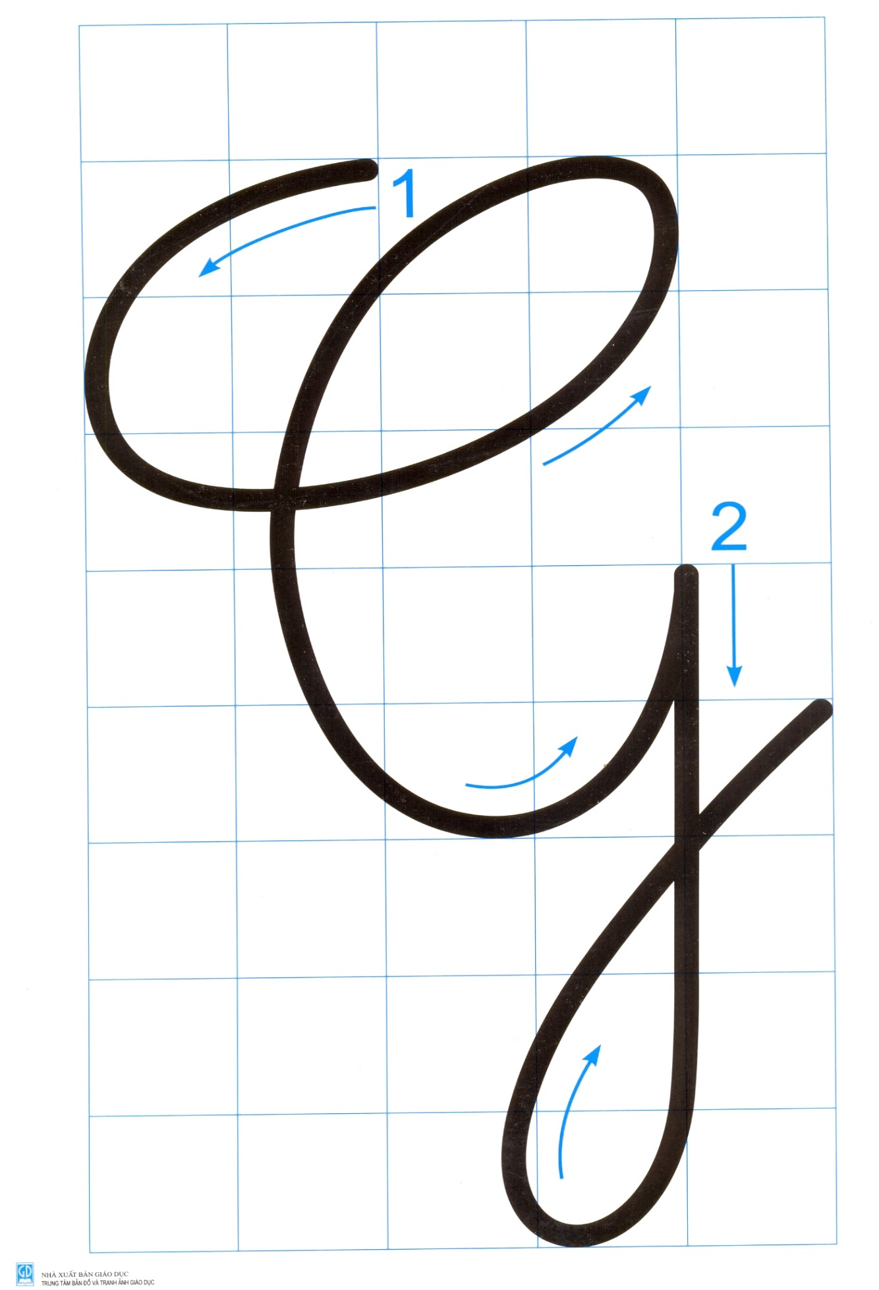
5 ô li
Chữ hoa G gồm 2 nét:
8 ô li
(3 ô li dưới đường kẻ đậm)
- Nét thắt phối hợp với nét móc gần giống chữ hoa C.
- Nét khuyết dưới.

Slide 7
CÂU ỨNG DỤNG

Slide 8
Câu tục ngữ trên cho con biết điều gì?
Nghĩa đen: mực màu đen dễ khiến cho những vật tiếp xúc cũng bị nhuộm đen. Ngược lại, đèn sáng nên những vật xung quanh đèn cũng được chiếu sáng.
Nghĩa bóng: nếu ở gần người làm nhiều việc xấu thì ta cũng bị ảnh hưởng xấu. Ngược lại, nếu ở gần những người tốt thì ta cũng học được nhiều điều tốt đẹp.

Slide 9
Gần mực thì đen, gần đèn thì sáng.
Con hãy nêu độ cao của các con chữ có trong câu ứng dụng?
Con chữ G, h, g, h cao 2 li rưỡi.
Con chữ đ cao 2 li.
Con chữ s, r cao hơn 1 li, chữ t cao 1 li rưỡi.
Các conchữ còn lại cao 1 li.

Slide 10
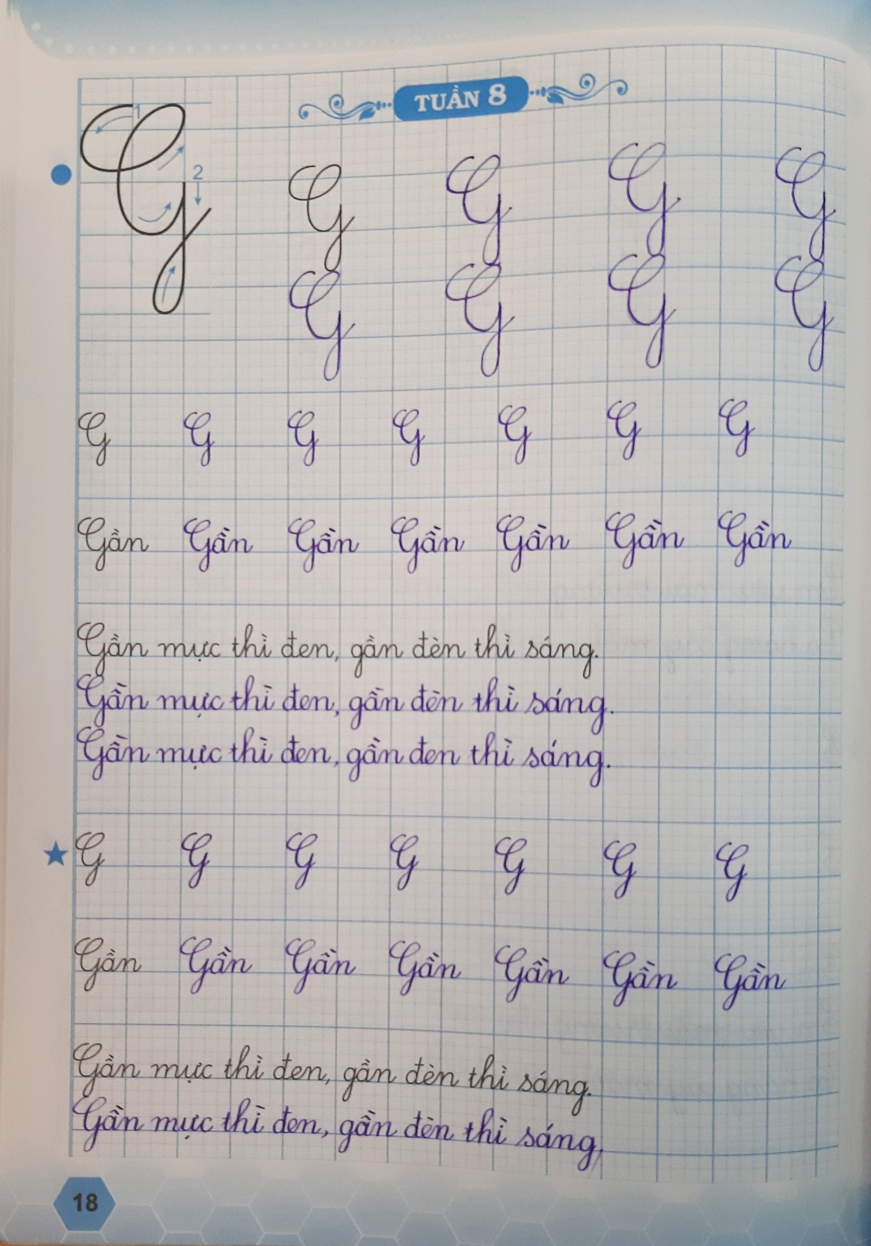
Bài viết tham khảo

Slide 11
DẶN DÒ
- Hoàn thành vở tập viết trang 18.

Slide 12
Chào tạm biệt !

